Slide 1
语音助手
VOICE ASSISTANT
工程认知答辩 第九组
指导老师：李贵洋老师 吴迭老师

Slide 2
CONTENTS
01
02
03
04
组员分工
创意来源
制作过程
小组总结

Slide 3
01
组员分工
组员分工

Slide 4
王新
组长：潘勇
熊茂君
语音放歌模块代码实现
声音、温度、湿度和光强模块代码实现
蓝牙代码实现
PPT制作

Slide 5
02
创意来源
创意来源

Slide 6
02
创意来源
那可不可以加入蓝牙功能呢？
或者让这个小助手实现更多功能？
如果有一个小助手在身旁，它可以显示出现在环境的温度、湿度和光照强度就太好了
舒适的环境会使人心情愉快
那么如何了解我们身处环境的一些物理因素呢

Slide 7
03
制作过程
制作过程

Slide 8
具体设计方案：
蓝牙语音助手
温度
声音
光照强度
听歌
测温度和湿度
测声音
测光强
放歌/切歌
切歌

Slide 9
03
制作过程
想要实现的功能：
播放音乐
感知当前环境的温度和湿度
DATA
DISPLAY
显示光强大小
测试声音分贝大小

Slide 10
03
制作过程
功能：
所需硬件
播放音乐： 喇叭 音频模块
DATA
DISPLAY
感知当前环境的温度和湿度： 温湿度传感器
显示光强大小： 光照模拟传感
测试声音分贝大小： 声音强度传感
蓝牙功能： 蓝牙模块

Slide 11
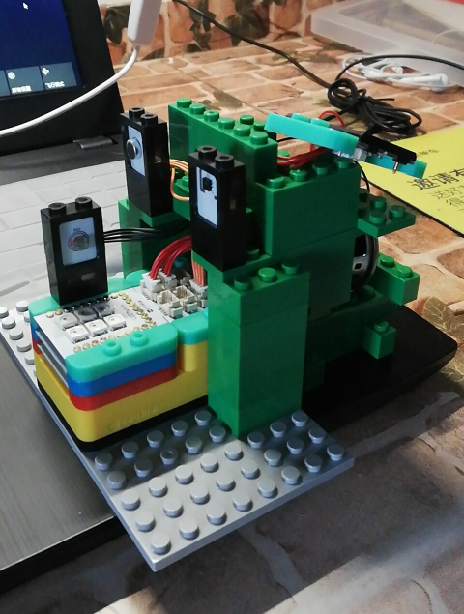
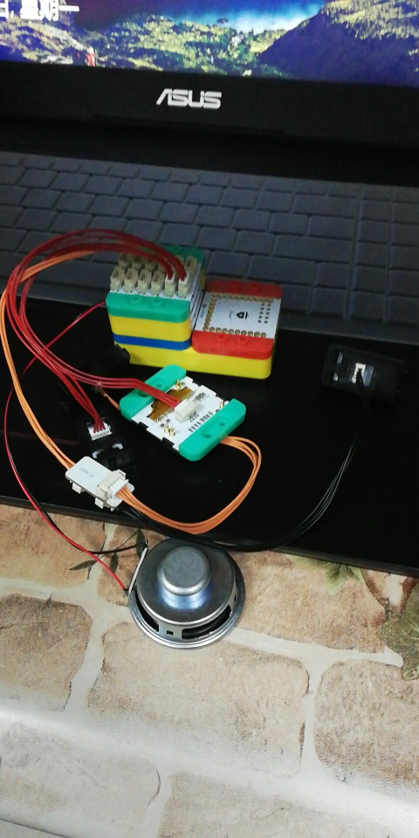
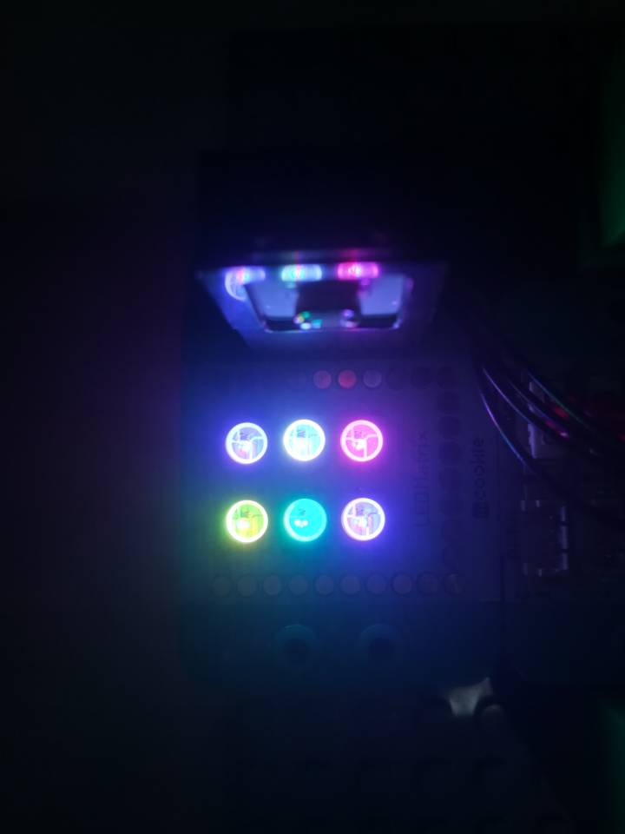
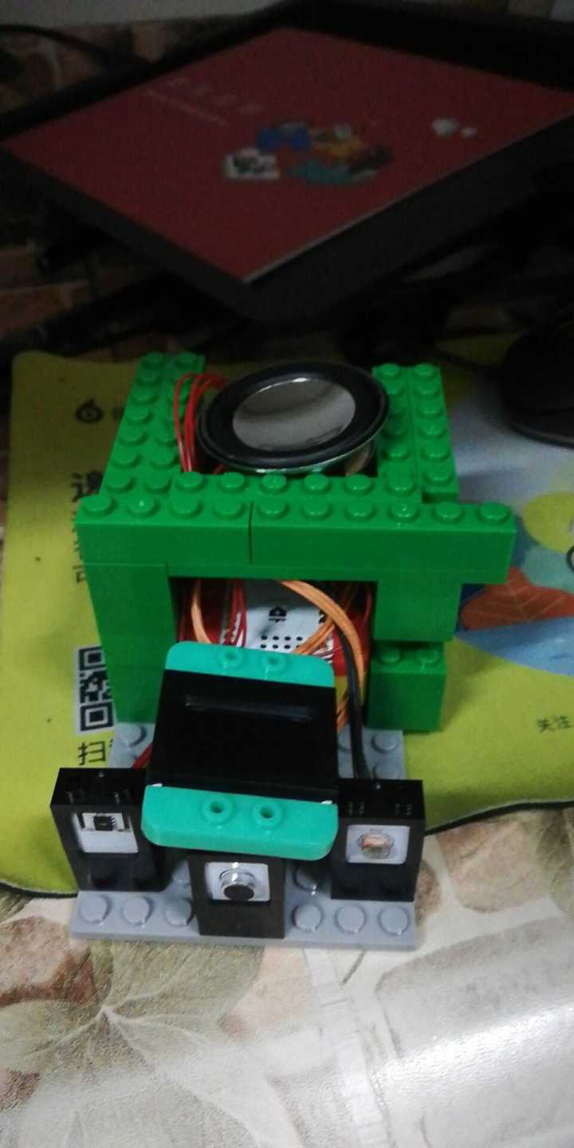
时间轴
0
小组讨论确定具体内容
组员分工
作品完成
实现功能
确定作品题目和方向
网上过程交流
不断改进
PPT制作
准备答辩

Slide 12
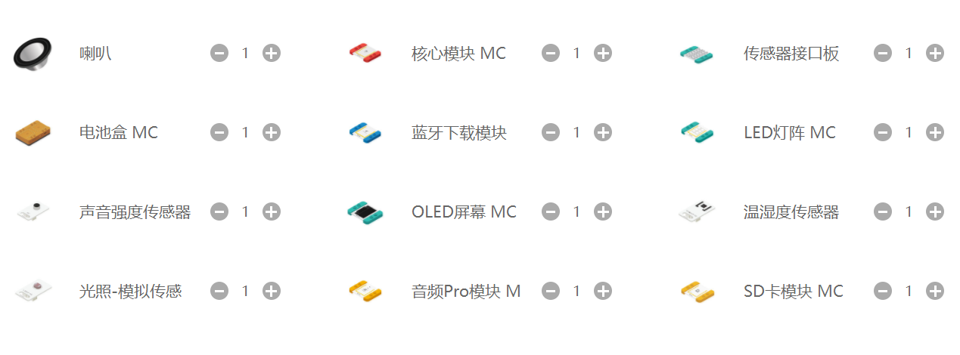
所用硬件：
+ 积木

Slide 13
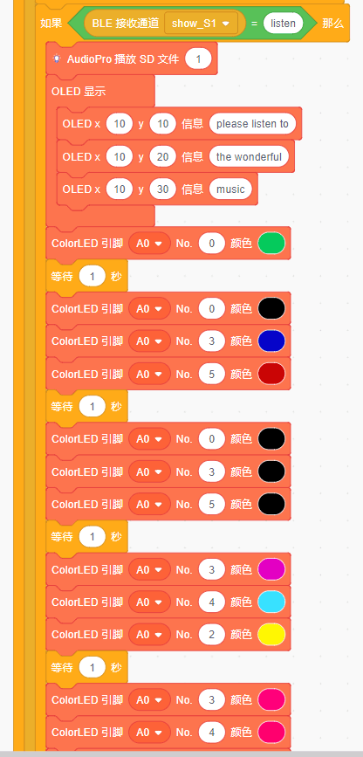
主要代码：
1.LED显示屏代码

Slide 14
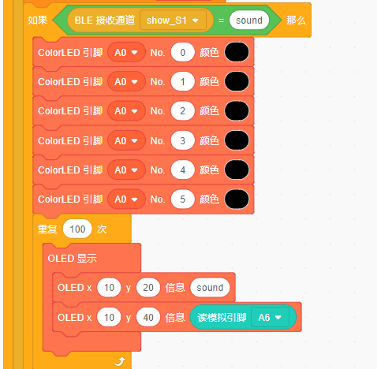
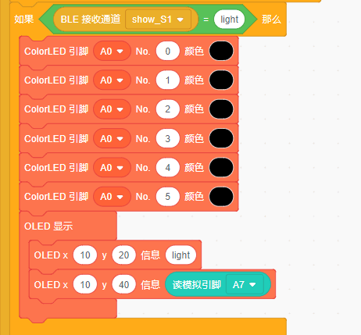
主要代码：
2. 温度、光强和
声音部分代码

Slide 15
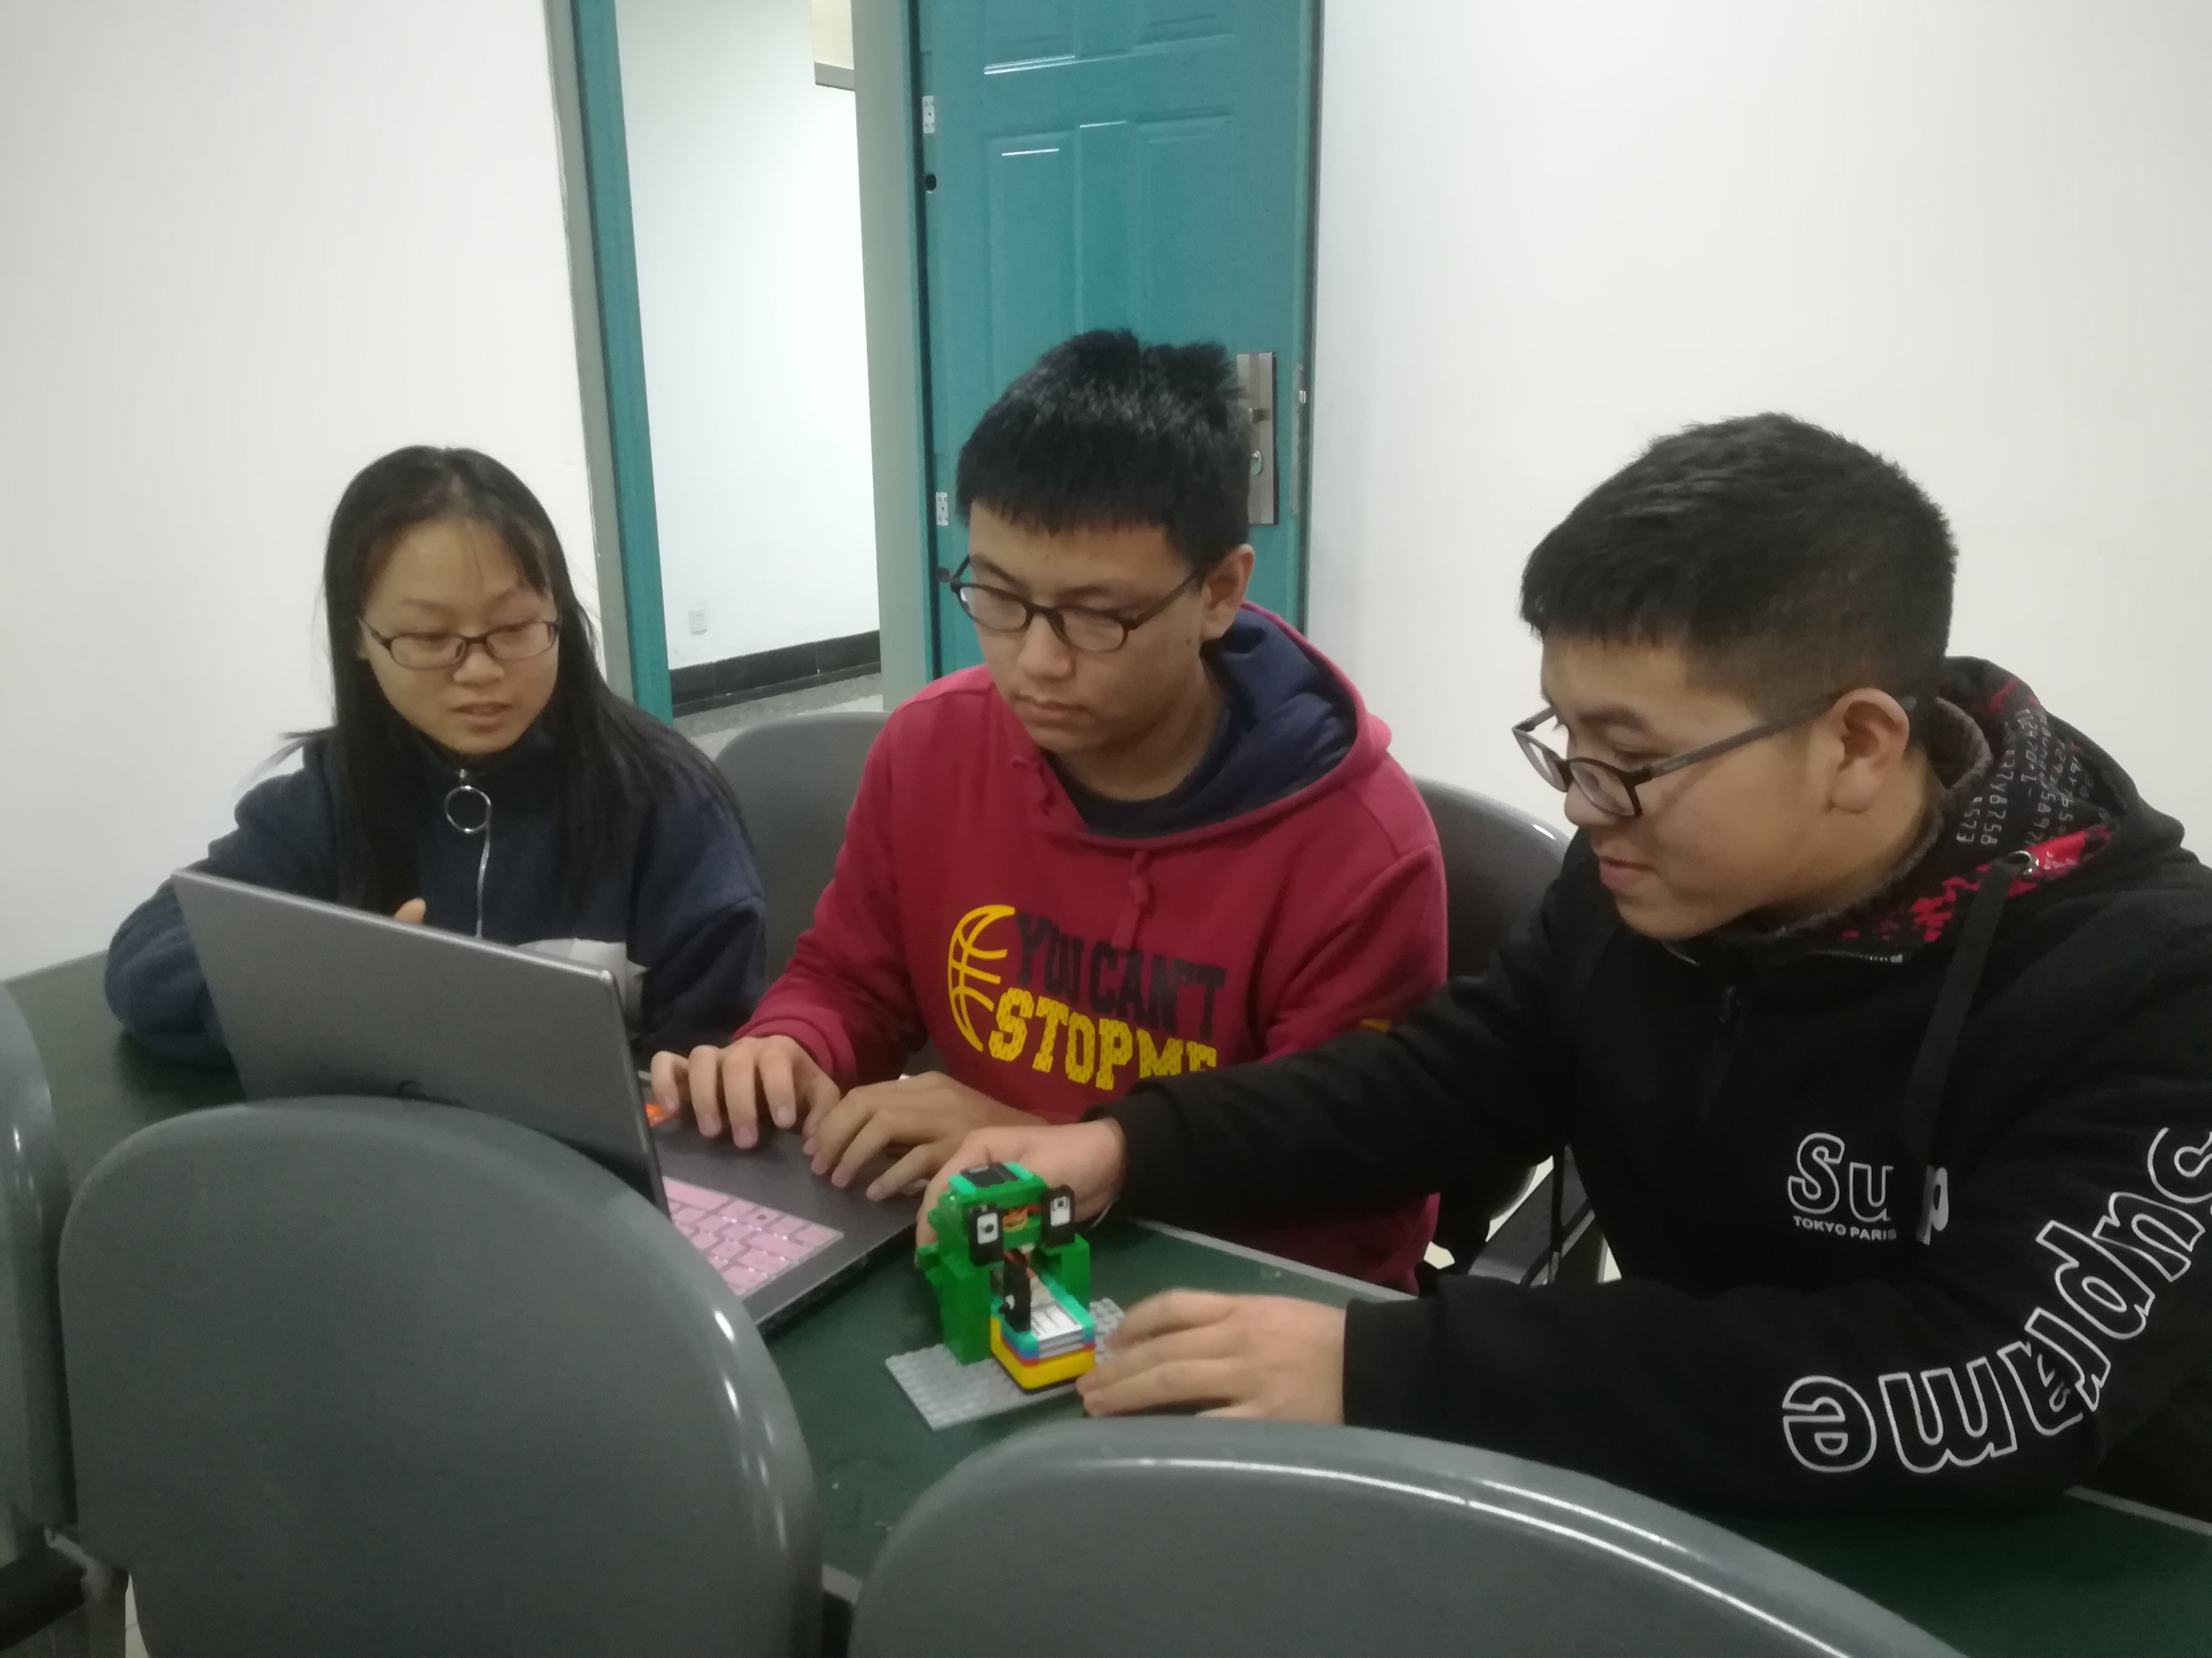
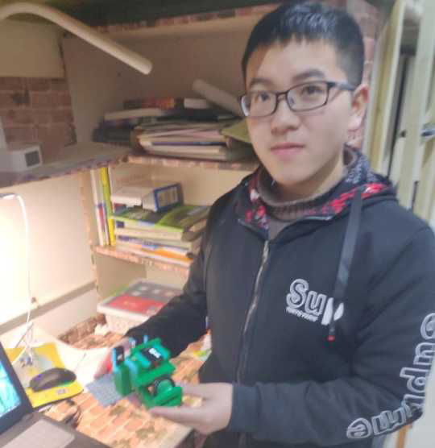
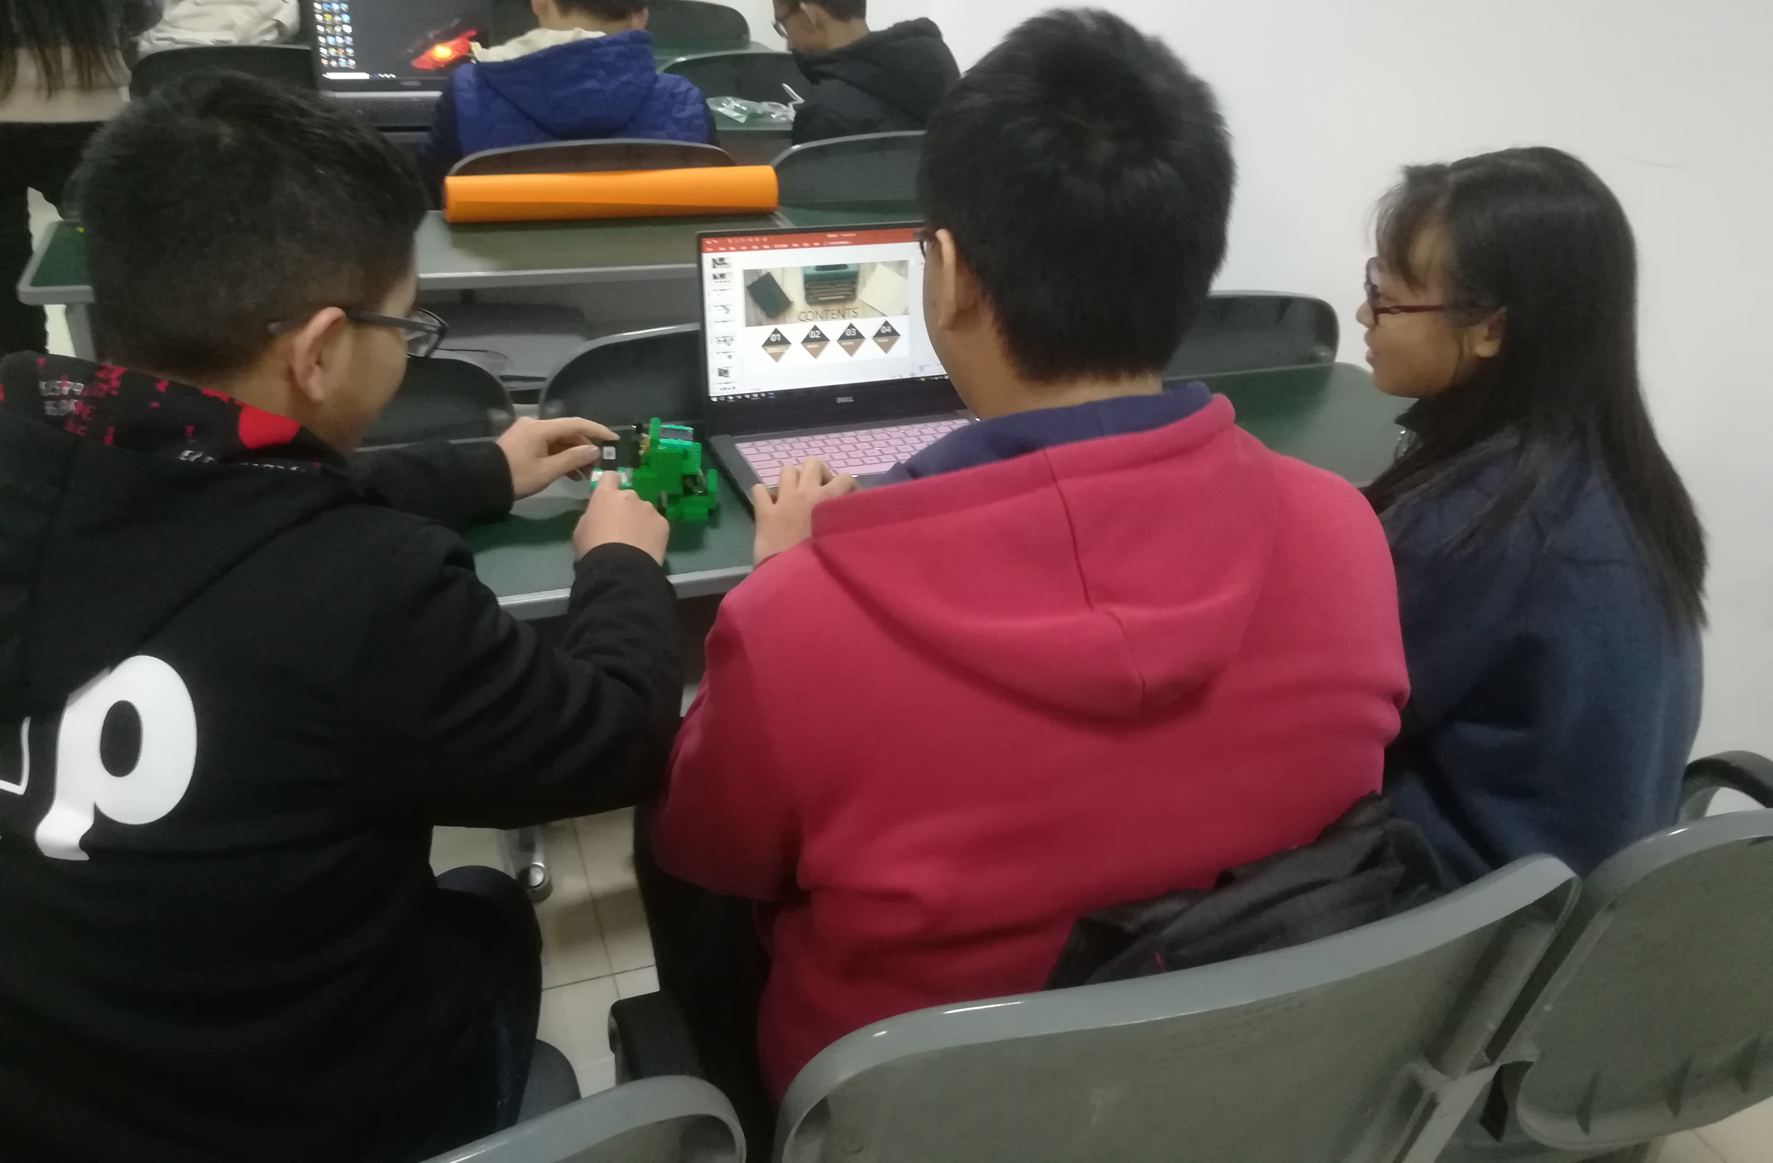
02
01
03

Slide 16
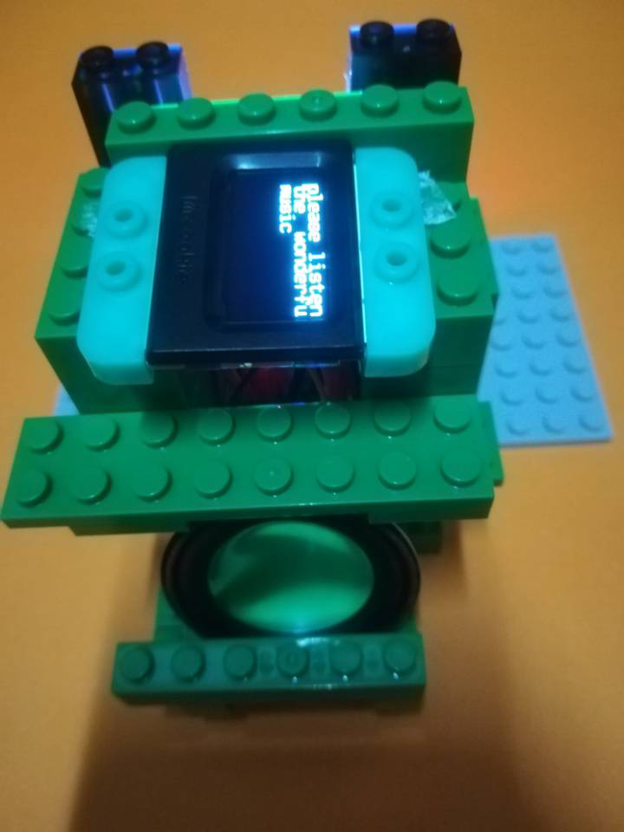
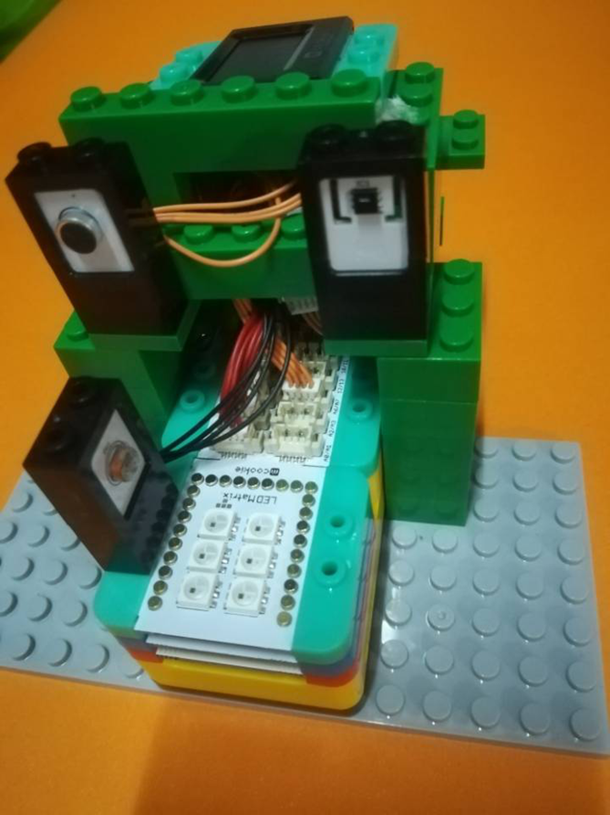
04
成果总结
成果：
语音助手
VOICE ASSISTANT

Slide 17
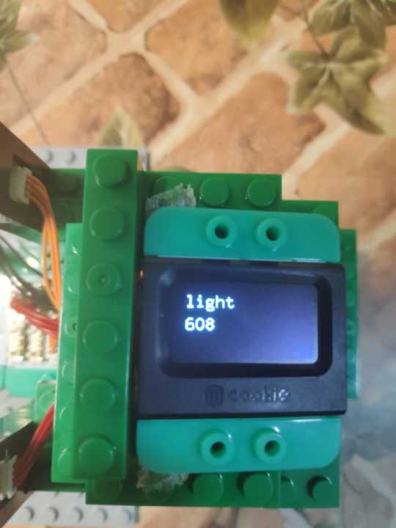
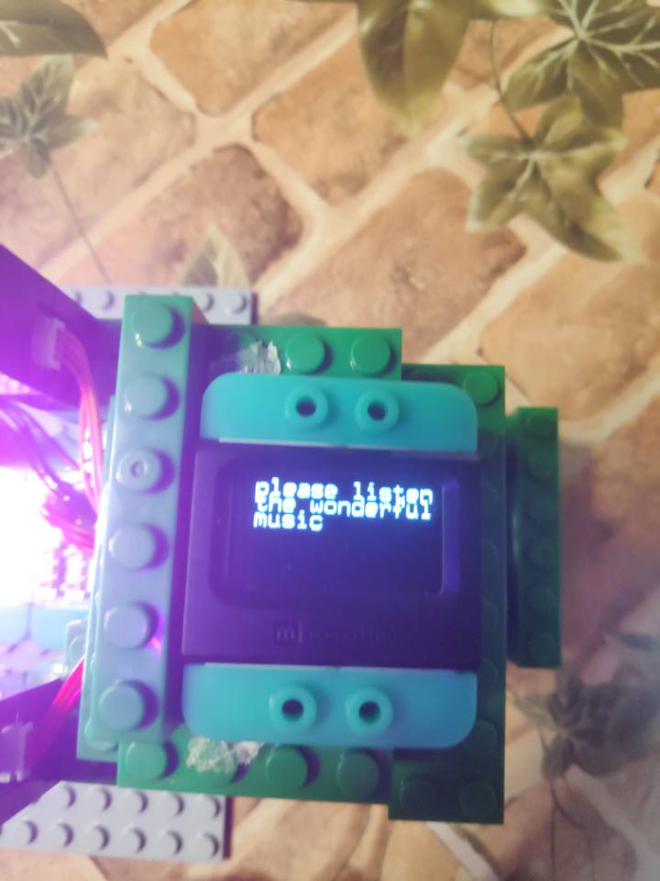
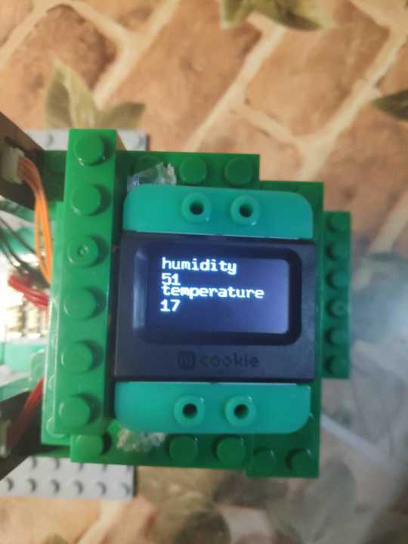
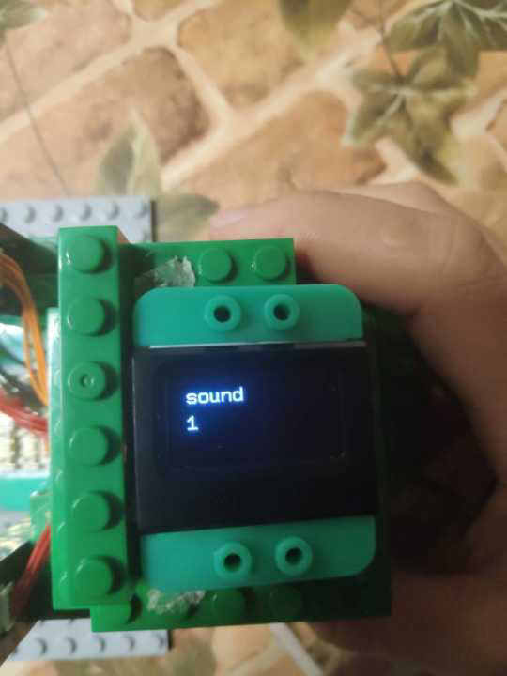
光强
听歌
温度和湿度
声音

Slide 18
04
小组总结
小组总结

Slide 19
04
成果总结
总结：
问题和解决：
不足的地方：显示屏无法显示中文，所以听歌时无
法达到能有中文歌名显示的功能
彩灯不能一直重复否则会陷入死循环
由于零件太多，导致体积过大
展望：

Slide 20
THANKS

